Slide 1

協同產品產品設計實習
40823219廖顯紘 40823231 黃仲甫
Stage1–bg19

Slide 2

議程
主題
設計動機
構造原理
討論模擬
3D圖檔
心得

Slide 3

主題:格鬥機器人
讓我們進行深入

Slide 4

設計動機
要做什麼???????
格鬥機器人的發源地美國，Battlebots是相當大的賽事，無數參賽選手為了賽事而努力，設計一屬於自己的機器人，比賽場地為個封閉的環境內有許多陷阱，選手必須靠自己的技巧及武器將對手機器人擊毀或丟向OUT區，覺得這個比賽很酷，便想做一部屬於自己的機器人。設計參考超重量級彈射機器人Toro

Slide 5
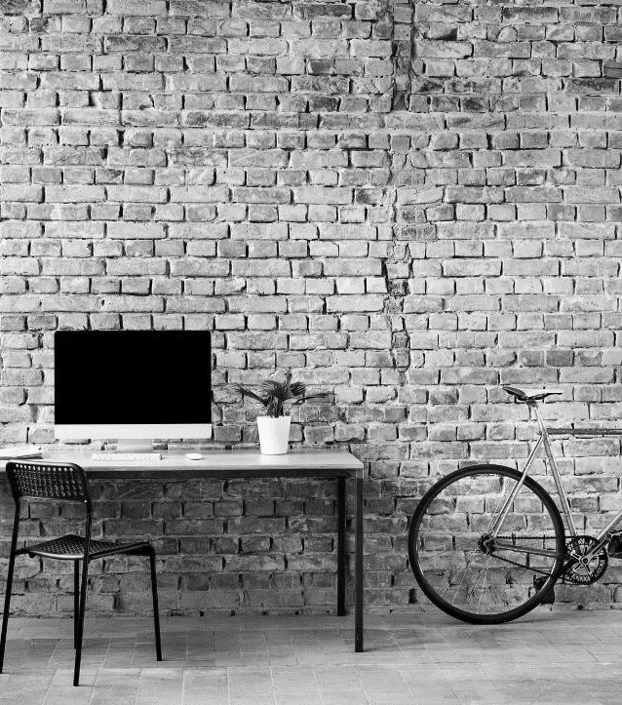
構造原理
展望
彈射機器人，他的問題是攻擊破壞性低，很難直接將對手擊殺，只能讓對手憑重力下來把自己摔壞或把對手丟進OUT區。彈射主要攻擊方式壓縮氣體沖入汽缸，汽缸快速反應，彈射板才能彈起來，它的力量是能夠把110公斤的機器人彈飛兩米多的一個高度，但是攻擊會隨著氣瓶裡氣壓的下降越來越小，而且次數有限，所以須在有線次數內打敗對手

Slide 6
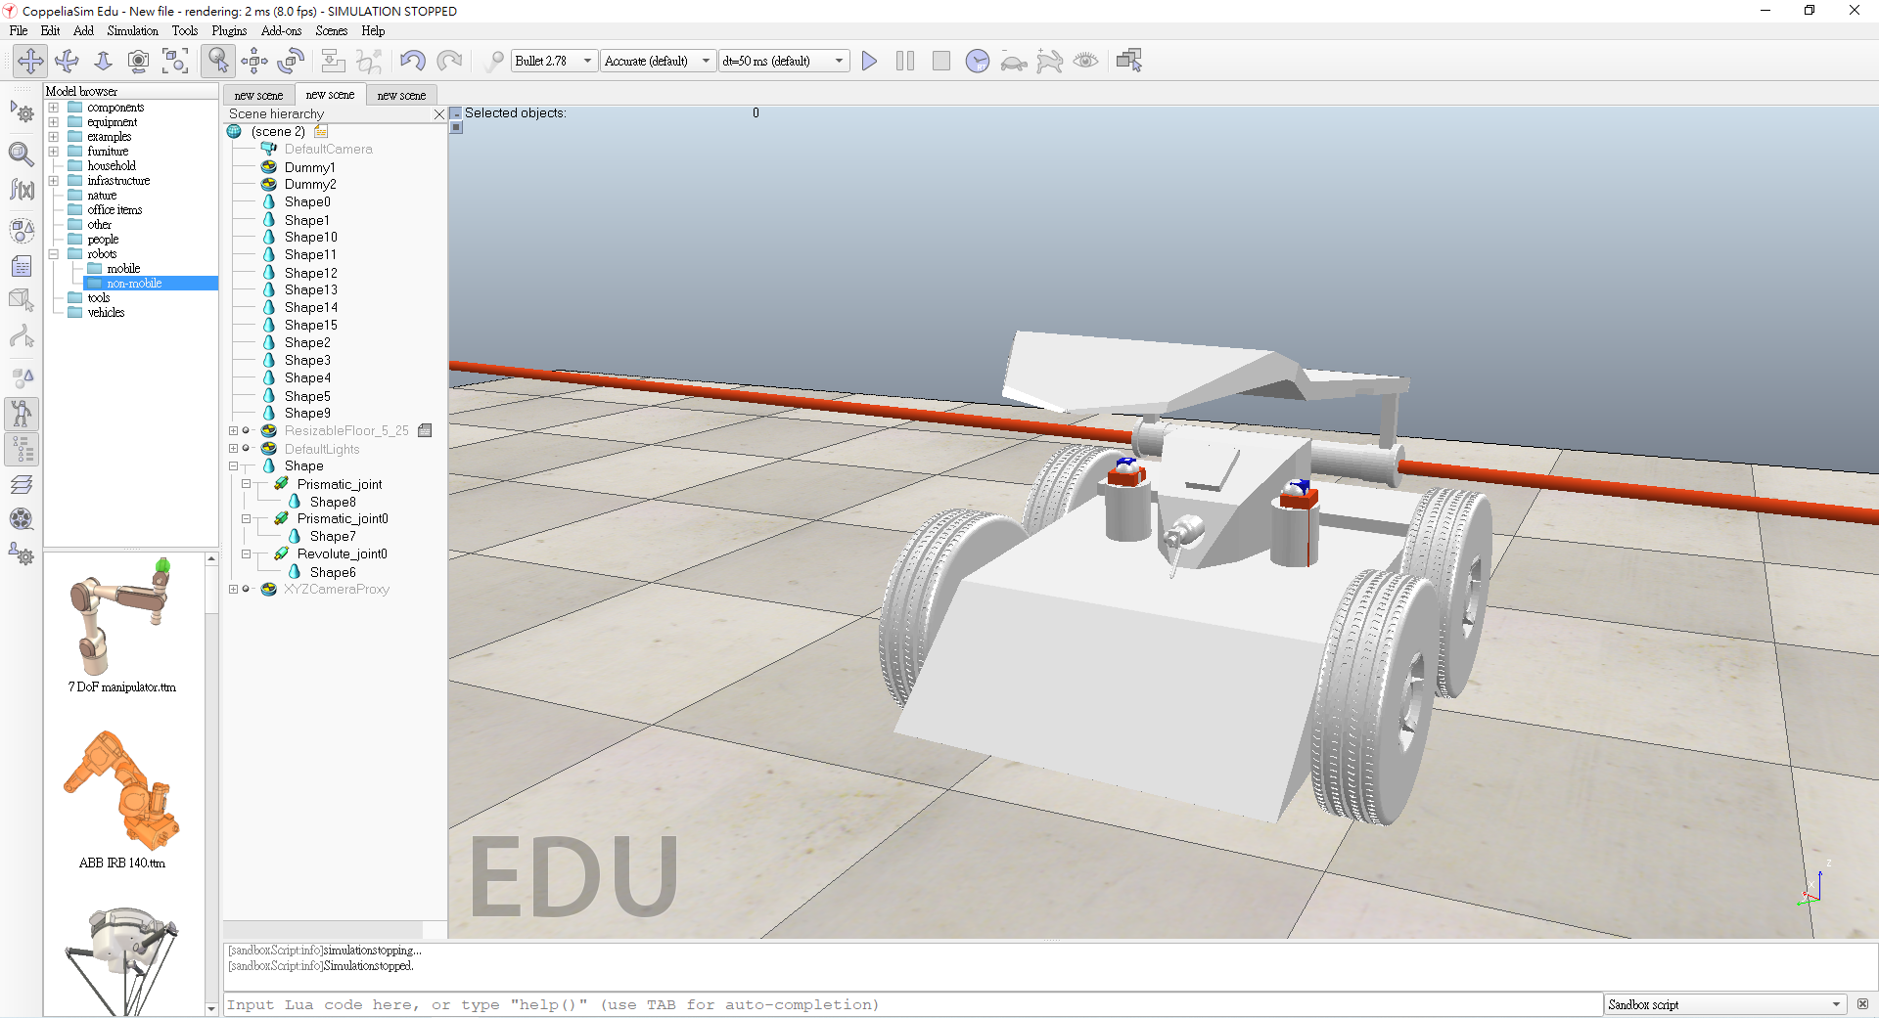
討論模擬

Slide 7
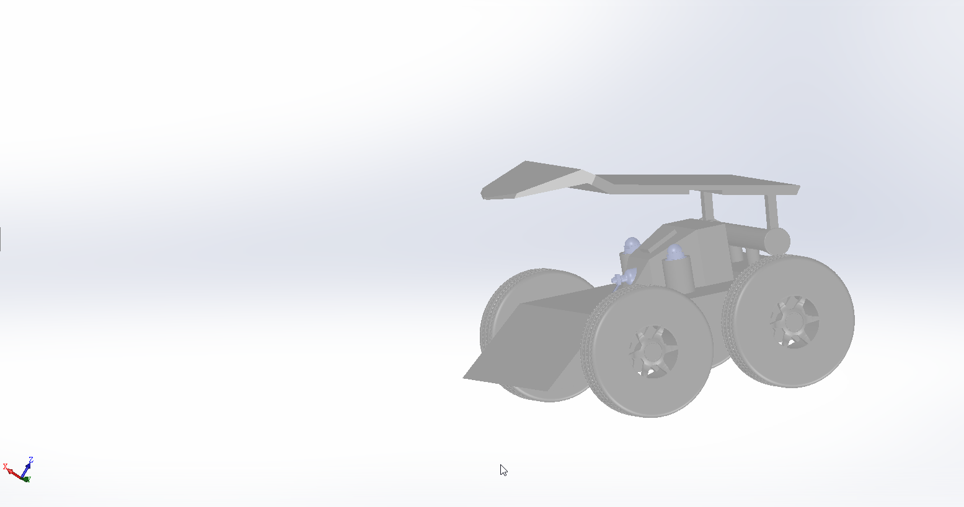
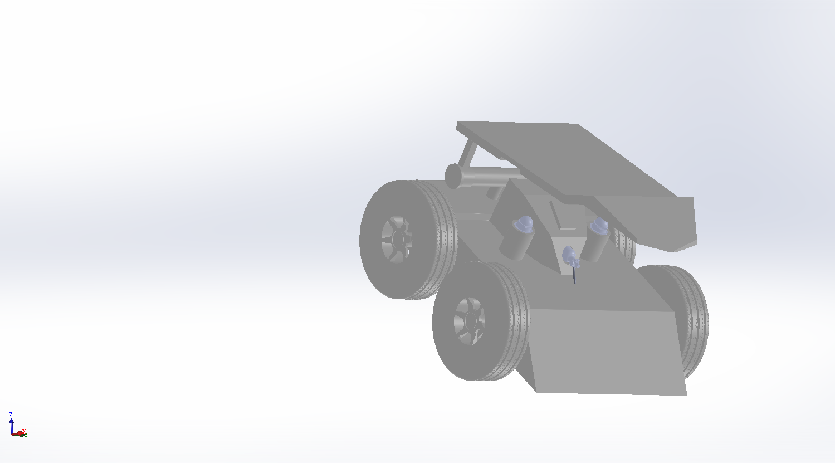
3D圖檔

Slide 8

心得
在剛開始分組時，我們遇到了很多問題，而且必須在短時間內將成品模擬出來，透過多次討論、從外型尺寸、零件擺放的位置以及如何組裝零件，很多都要透過討論，才能將問題解決，由此可知分工對團隊的重要性，這次兩人分組所做的成品沒有到很完整，希望四人分組時能更好

Slide 9



感謝您
廖顯紘 黃仲甫
0800-092-000
mde.tw
github.com

